Slide 1
Дискреционное разграничение прав в Linux. Основные атрибуты
Работу выполнил:
Рыбалко Тимофей Александрович
НБИбд-01-24
Российский университет дружбы народов, Москва, Россия

Slide 2
Цель работы
Получение практических навыков работы в консоли с атрибутами файлов.
Закрепление теоретических основ дискреционного разграничения доступа в ОС

Slide 3
Техническое обеспечение
Intel Core i3-550 3.2 GHz,
4 GB оперативной памяти,
20 GB свободного места на жёстком диске;
ОС Linux Gentoo
VirtualBox верс. 6.1 или старше

Slide 4
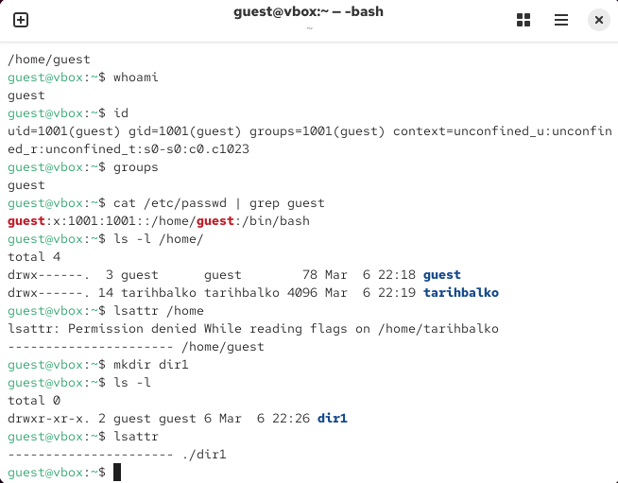
Создание пользователя guest
С помощью команды sudo useradd guest была создана новая учетная запись пользователя. Командой sudo passwd guest установлен пароль для пользователя guest. После создания пользователя выполнен выход из системы для входа под новой учетной записью.

Slide 5
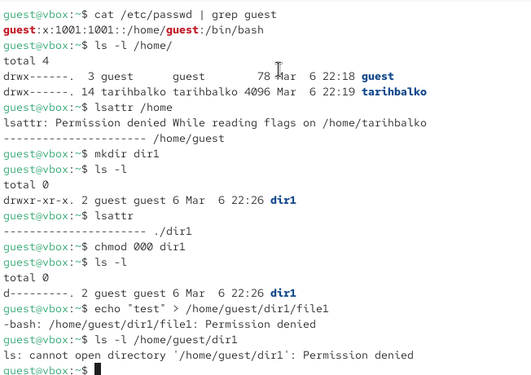
Просмотр директорий и создание dir1
Команда ls -l /home/ показала список домашних директорий пользователей:

Slide 6
Эксперимент с правами доступа
Включаем сеть, задаём имя хоста, пароли root и пользователя

Slide 7
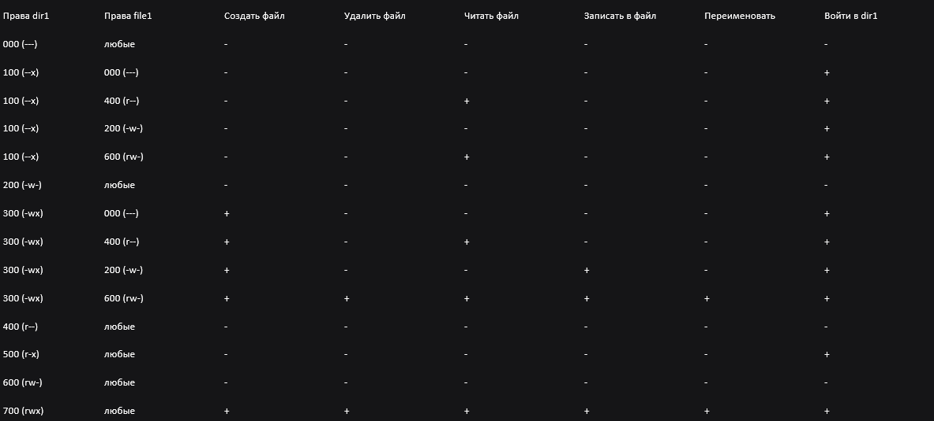
Заполнение таблицы 2.1
Примеры выполнения команд для разных прав

Slide 8
Заключение
Освоены навыки установки ОС Rocky Linux на VirtualBox
Настроены сетевое имя хоста, учётная запись и дополнения гостевой ОС

